Slide 1
Описание внешности человека
7 класс

Slide 2
Каждое лицо – интересно. Задача художника-портретиста – выразить внутренний мир человека, дать свою оценку.
И.Глазунов

Slide 3
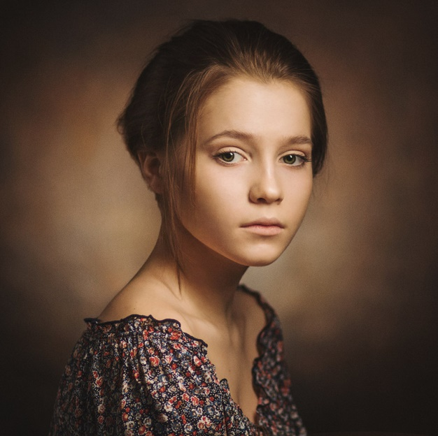
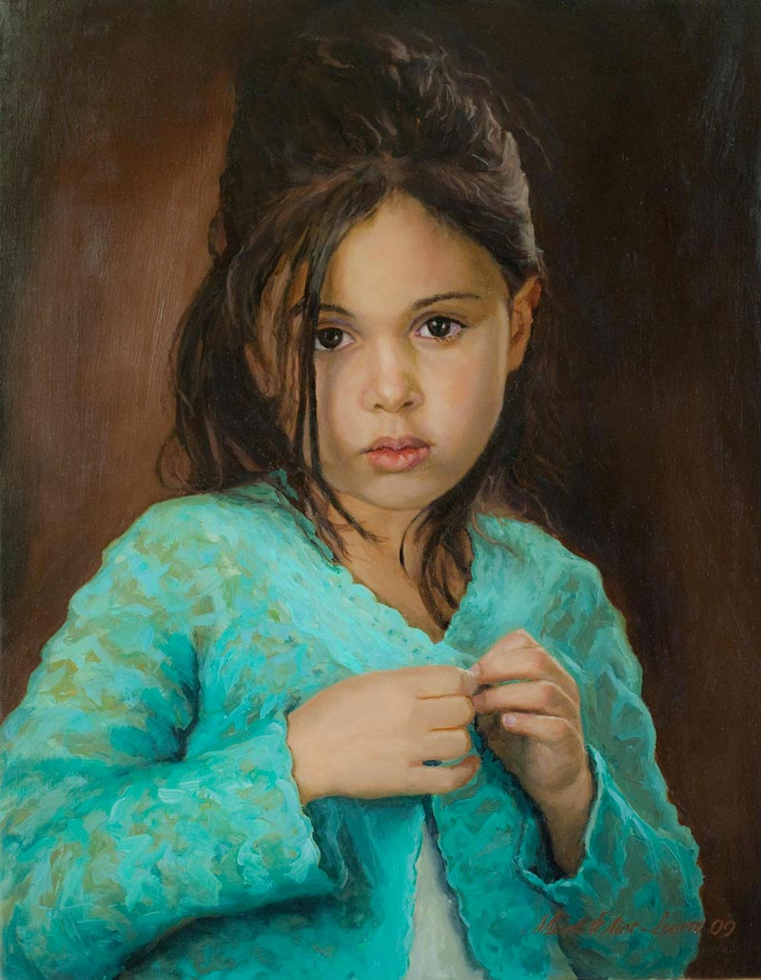
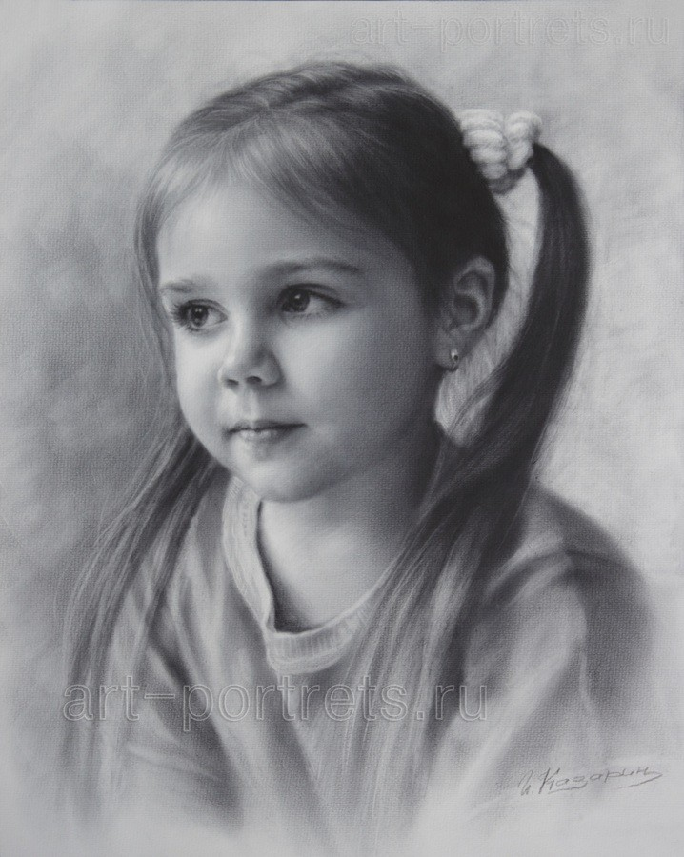
Портрет – изображение человека на картине, фотографии,
скульптуре.

Slide 4
Литературный портрет -
одно из средств создания образа: изображение внешности героя литературного произведения как способ его характеристики. Может включать описание наружности (лица, глаз, фигуры человека), действий и состояний героя (рисующий выражение лица, глаз, мимику, жесты, позу), а также черт, сформированных средой или являющихся отражением индивидуальности персонажа: одежды, манеры поведения, прически и т. п. Особый тип описания - психологический портрет - позволяет автору раскрыть характер, внутренний мир и душевные переживания героя.

Slide 5
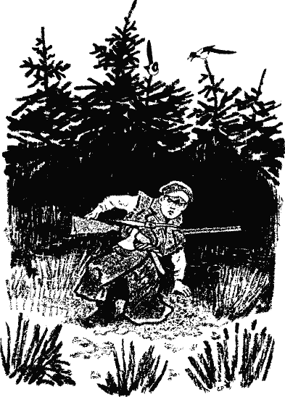
… был моложе сестры на два года. Ему было всего только десять лет
с хвостиком. Он был коротенький, но очень плотный, лобастый, затылок широкий. Это был мальчик упрямый и сильный.
"Мужичок в мешочке", - улыбаясь, называли его между собой учителя в школе.
"Мужичок в мешочке", как и Настя, был весь в золотых веснушках, а носик его, чистенький тоже, как у сестры, глядел вверх.
М.И. Пришвин «Кладовая солнца»
Митраша

Slide 6
Глаза - серые, карие, синие, чёрные, зелёные, голубые, небесные, серовато-голубые, темные, светлые;
маленькие, большие, узкие, раскосые, широко раскрытые;
сощуренные, смеющиеся.
Взгляд - бархатный, бездонный, горячий, задорный, искрометный, лучистый, мерцающий, оживленный, понимающий, светлый, чудесный, энергичный, ясный, твердый, беглый, быстрый, долгий, мгновенный, мимолётный, неторопливый, стремительный, задумчивый.

Slide 7
Коль очи светятся – душа чиста.
Душа в глазах светится.
Хорошего человека по глазам видно.
Глазами кос, да душою прям.
Глаза – зеркало души.
Глаза без души слепы, уши без сердца глухи.
Глаз мал, да далеко видит.
По когтям да по зубам зверей знавать, а человека по глазам видать.

Slide 8
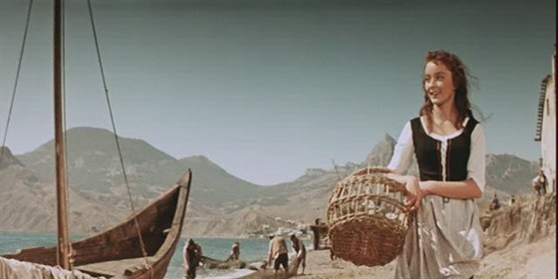
Стиранное много раз ситцевое платье прикрывало до колен худенькие, загорелые ноги девочки. Её темные густые волосы, забранные в кружевную косынку, сбились, касаясь плеч. Каждая черта Ассоль была выразительно легка и чиста, как полёт ласточки. Темные, с оттенком грустного вопроса глаза казались несколько старше лица; его неправильный мягкий овал был овеян того рода прелестным загаром, который присущ здоровой белизне кожи. Полураскрытый маленький рот блестел кроткой улыбкой.

Slide 9
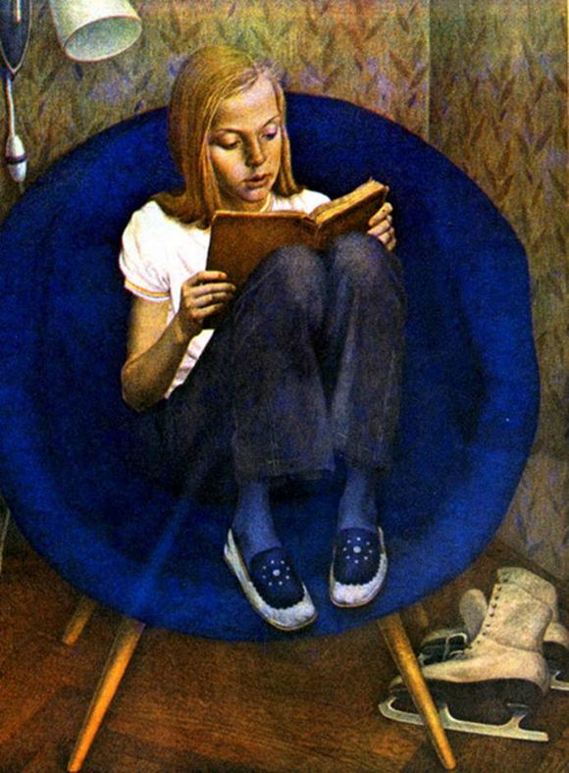

Slide 10
Губы, улыбка: тонкие, пухлые, плотно сжатые, алые, усеянные веснушками, бледные; смущенная, открытая, широкая, интересная.
Волосы: темно-русые, коричневые, тщательно причесанные, растрепанные, длинные, волнистые, кудрявые, серые.
Лицо: смуглое, круглое, загорелое, широкое, усеянное веснушками, улыбающееся, высокое, прищуренное.
Нос, брови: слегка вздернутый, прямой, с горбинкой, нахмуренные, гладко причесанные, дугой, тонкие, волнистые.

Slide 11
Работа над сочинением
I. Вступление
(О ком пойдет речь? При каких обстоятельствах мы наблюдаем за человеком?)
II. Основная часть
(Каковы черты лица, фигура, поза, одежда, общее впечатление, индивидуальные особенности, черты характера?)
III. Заключение
(Каково наше отношение к этому человеку?)

Slide 12
Словарная работа
Лицо и волосы: мечтательное выражение, задумчивый взгляд, тонкие черты лица, увлечена чтением , светлые волосы до плеч , аккуратная причёска , чуть приоткрытые губы.
Фигура и одежда: хрупкая фигура, поджала ноги, сидит неподвижно, лёгкие домашние тапочки , тёмно-синие брюки , светлая футболка.
Цвета и оттенки, предметы : насыщенный синий цвет, янтарно -жёлтый отблеск, тёплые оттенки коричневого, необычной формы кресло, белые фигурные коньки, светлые обои.
Замысел художника: современный подросток, разнообразные интересы, увлекающаяся натура, спокойствие и сосредоточенность , эмоции и мысли.

Slide 13
Закончите фразу:
- у меня получилось…
- меня удивило…
- мне захотелось…

